Slide 1
National Monitoring Section- Gamma Radioactivity in Air
Section de surveillance national- Radioactivité gamma dans l’air
Be⁷ Activity Concentration (mBq/m³)
Pb²¹⁰ Activity Concentration (mBq/m³)
Cs¹³⁴ Activity Concentration (mBq/m³)
Cs¹³⁷ Activity Concentration (mBq/m³)
I¹³¹ Activity Concentration (mBq/m³)
U²³⁵ Activity Concentration (mBq/m³)
U²³⁸ Activity Concentration (mBq/m³)
Th²³⁴ Activity Concentration (mBq/m³)
Co⁶⁰ Activity Concentration (mBq/m³)

Slide 2
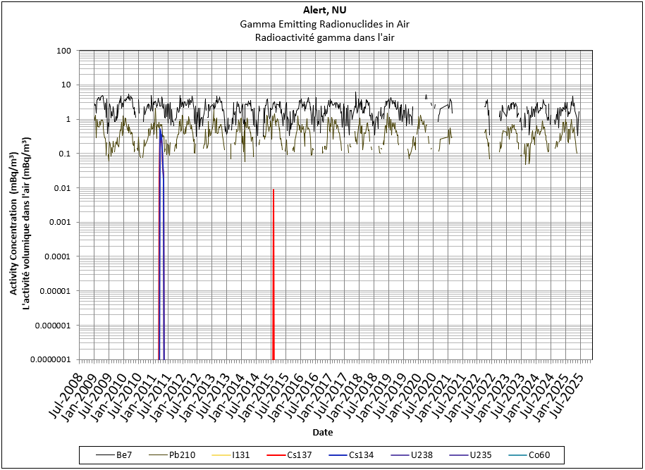
The above graph shows the Be7, Co60, Cs134, Cs137, I131, Pb210, Th234, U235, and U238 concentration in CRMN air filters from Alert, NU, from 2009 to present. The entire data set can be found in nms_airborne_radioactivity_ssn_radioactivite_dans_air.csv. If you require a copy of this data in a specific accessible format, please contact us at hc.rpb-brp.sc@canada.ca / Le graphique ci-dessus montre les concentrations de Be7, Co60, Cs134, Cs137, I131, Pb210, Th234, U235 et U238 dans les filtres à air pour Alert, NU, de 2009 à présent. L'ensemble des données se trouvent dans nms_airborne_radioactivity_ssn_radioactivite_dans_air.csv. Si vous souhaitez obtenir une copie de ces données dans un format accessible spécifique, veuillez nous contacter à hc.rpb-brp.sc@canada.ca

Slide 3
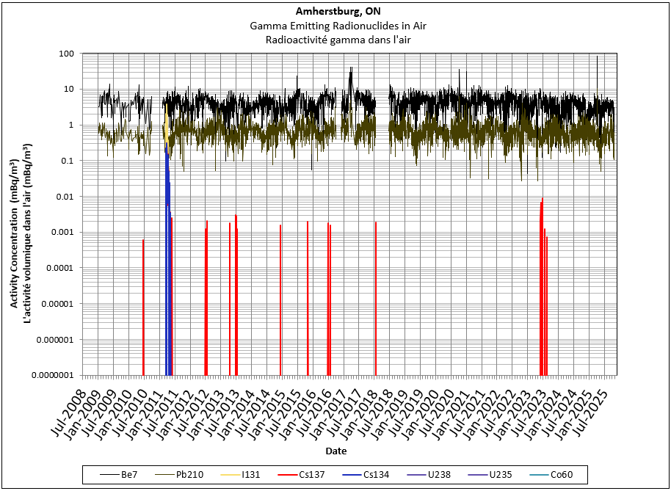
The above graph shows the Be7, Co60, Cs134, Cs137, I131, Pb210, Th234, U235, and U238 concentration in CRMN air filters from Amherstburg, ON, from 2009 to present. The entire data set can be found in nms_airborne_radioactivity_ssn_radioactivite_dans_air.csv. If you require a copy of this data in a specific accessible format, please contact us at hc.rpb-brp.sc@canada.ca / Le graphique ci-dessus montre les concentrations de Be7, Co60, Cs134, Cs137, I131, Pb210, Th234, U235 et U238 dans les filtres à air pour Amherstburg, ON, de 2009 à présent. L'ensemble des données se trouvent dans nms_airborne_radioactivity_ssn_radioactivite_dans_air.csv. Si vous souhaitez obtenir une copie de ces données dans un format accessible spécifique, veuillez nous contacter à hc.rpb-brp.sc@canada.ca

Slide 4
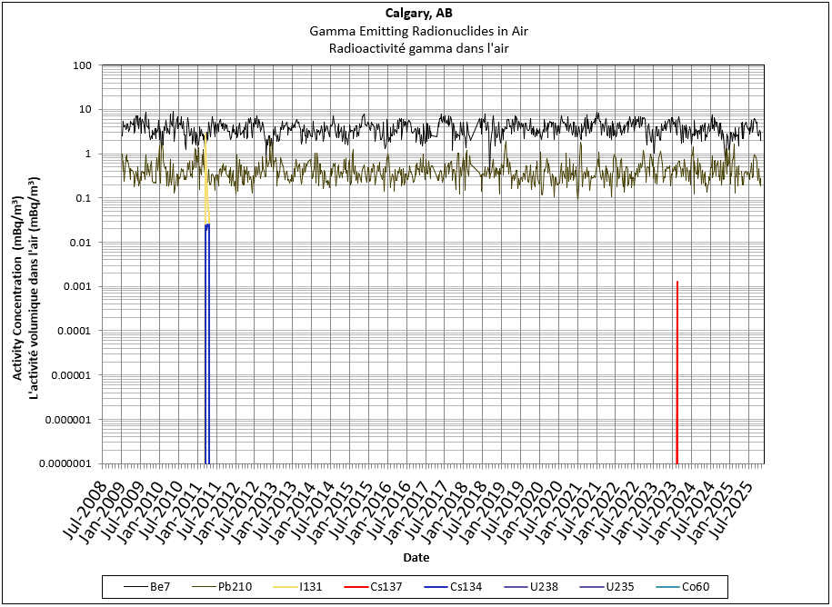
The above graph shows the Be7, Co60, Cs134, Cs137, I131, Pb210, Th234, U235, and U238 concentration in CRMN air filters from Calgary, AB, from 2009 to present. The entire data set can be found in nms_airborne_radioactivity_ssn_radioactivite_dans_air.csv. If you require a copy of this data in a specific accessible format, please contact us at hc.rpb-brp.sc@canada.ca / Le graphique ci-dessus montre les concentrations de Be7, Co60, Cs134, Cs137, I131, Pb210, Th234, U235 et U238 dans les filtres à air pour Calgary, AB, de 2009 à présent. L'ensemble des données se trouvent dans nms_airborne_radioactivity_ssn_radioactivite_dans_air.csv. Si vous souhaitez obtenir une copie de ces données dans un format accessible spécifique, veuillez nous contacter à hc.rpb-brp.sc@canada.ca

Slide 5
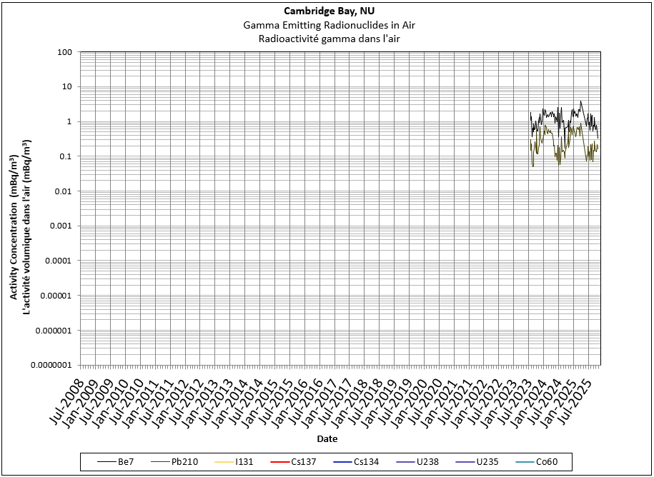
The above graph shows the Be7, Co60, Cs134, Cs137, I131, Pb210, Th234, U235, and U238 concentration in CRMN air filters from Cambridge Bay, NU, from 2023 to present. The entire data set can be found in nms_airborne_radioactivity_ssn_radioactivite_dans_air.csv. If you require a copy of this data in a specific accessible format, please contact us at hc.rpb-brp.sc@canada.ca / Le graphique ci-dessus montre les concentrations de Be7, Co60, Cs134, Cs137, I131, Pb210, Th234, U235 et U238 dans les filtres à air pour Cambridge Bay, NU, de 2023 à présent. L'ensemble des données se trouvent dans nms_airborne_radioactivity_ssn_radioactivite_dans_air.csv. Si vous souhaitez obtenir une copie de ces données dans un format accessible spécifique, veuillez nous contacter à hc.rpb-brp.sc@canada.ca

Slide 6
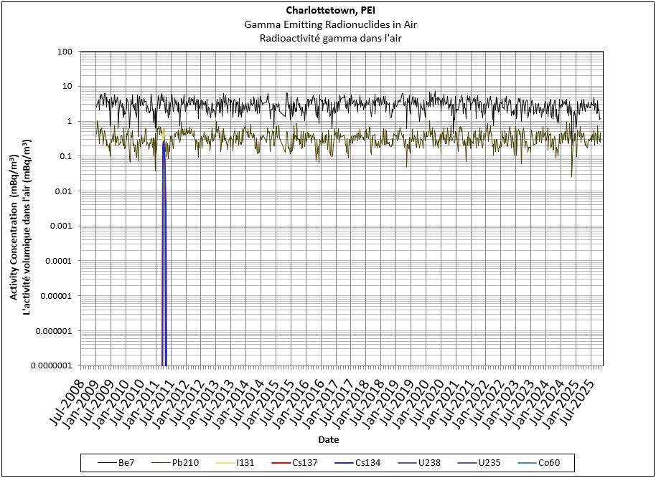
The above graph shows the Be7, Co60, Cs134, Cs137, I131, Pb210, Th234, U235, and U238 concentration in CRMN air filters from Charlottetown, PEI, from 2009 to present. The entire data set can be found in nms_airborne_radioactivity_ssn_radioactivite_dans_air.csv. If you require a copy of this data in a specific accessible format, please contact us at hc.rpb-brp.sc@canada.ca / Le graphique ci-dessus montre les concentrations de Be7, Co60, Cs134, Cs137, I131, Pb210, Th234, U235 et U238 dans les filtres à air pour Charlottetown, PEI, de 2009 à présent. L'ensemble des données se trouvent dans nms_airborne_radioactivity_ssn_radioactivite_dans_air.csv. Si vous souhaitez obtenir une copie de ces données dans un format accessible spécifique, veuillez nous contacter à hc.rpb-brp.sc@canada.ca

Slide 7
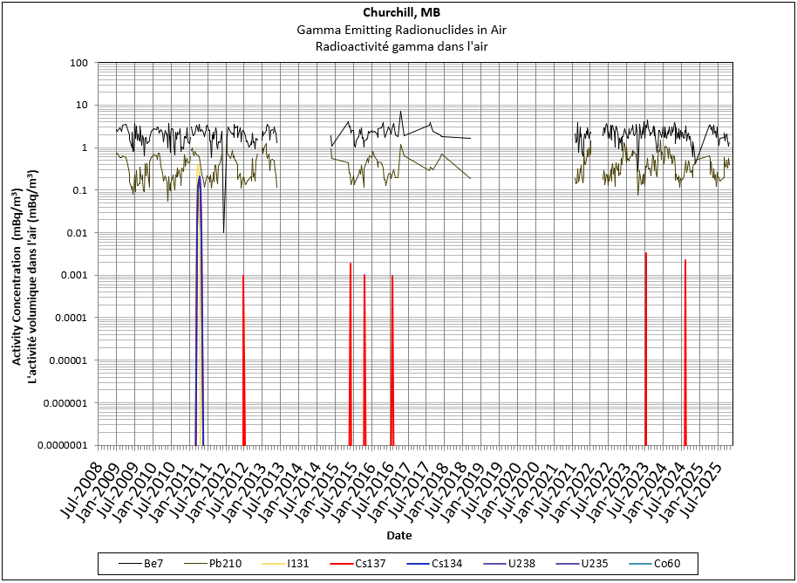
The above graph shows the Be7, Co60, Cs134, Cs137, I131, Pb210, Th234, U235, and U238 concentration in CRMN air filters from Churchill, MB, from 2009 to present. The entire data set can be found in nms_airborne_radioactivity_ssn_radioactivite_dans_air.csv. If you require a copy of this data in a specific accessible format, please contact us at hc.rpb-brp.sc@canada.ca / Le graphique ci-dessus montre les concentrations de Be7, Co60, Cs134, Cs137, I131, Pb210, Th234, U235 et U238 dans les filtres à air pour Churchill, MB, de 2009 à présent. L'ensemble des données se trouvent dans nms_airborne_radioactivity_ssn_radioactivite_dans_air.csv. Si vous souhaitez obtenir une copie de ces données dans un format accessible spécifique, veuillez nous contacter à hc.rpb-brp.sc@canada.ca

Slide 8
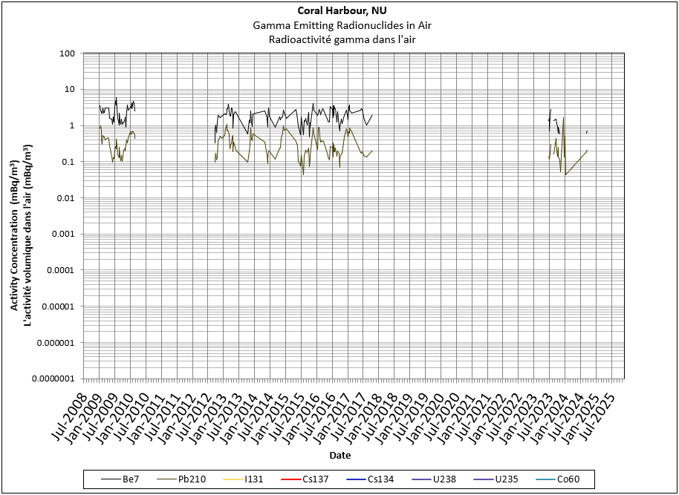
The above graph shows the Be7, Co60, Cs134, Cs137, I131, Pb210, Th234, U235, and U238 concentration in CRMN air filters from Coral Harbour, NU, from 2009 to present. The entire data set can be found in nms_airborne_radioactivity_ssn_radioactivite_dans_air.csv. If you require a copy of this data in a specific accessible format, please contact us at hc.rpb-brp.sc@canada.ca / Le graphique ci-dessus montre les concentrations de Be7, Co60, Cs134, Cs137, I131, Pb210, Th234, U235 et U238 dans les filtres à air pour Coral Harbour, NU, de 2009 à présent. L'ensemble des données se trouvent dans nms_airborne_radioactivity_ssn_radioactivite_dans_air.csv. Si vous souhaitez obtenir une copie de ces données dans un format accessible spécifique, veuillez nous contacter à hc.rpb-brp.sc@canada.ca

Slide 9
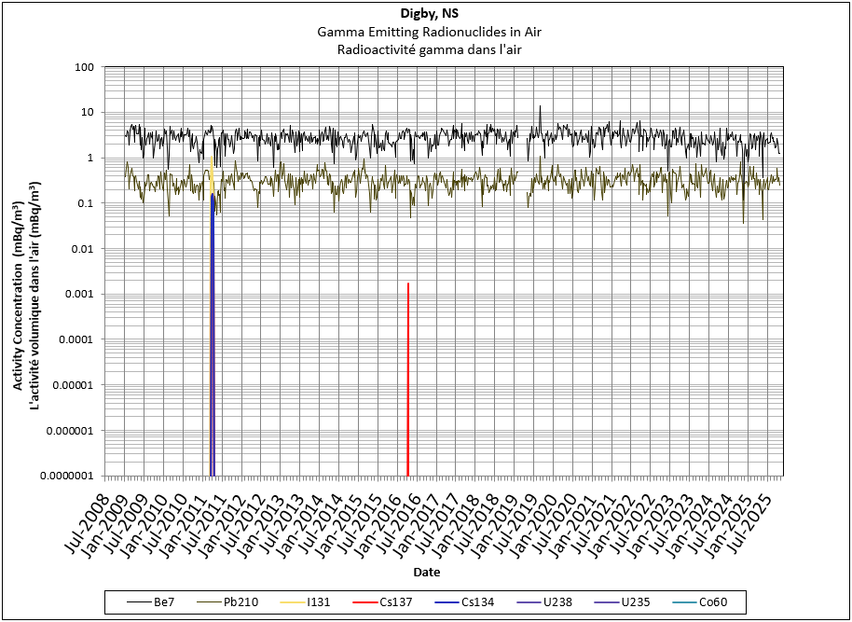
The above graph shows the Be7, Co60, Cs134, Cs137, I131, Pb210, Th234, U235, and U238 concentration in CRMN air filters from Digby, NS, from 2009 to present. The entire data set can be found in nms_airborne_radioactivity_ssn_radioactivite_dans_air.csv. If you require a copy of this data in a specific accessible format, please contact us at hc.rpb-brp.sc@canada.ca / Le graphique ci-dessus montre les concentrations de Be7, Co60, Cs134, Cs137, I131, Pb210, Th234, U235 et U238 dans les filtres à air pour Digby, NS, de 2009 à présent. L'ensemble des données se trouvent dans nms_airborne_radioactivity_ssn_radioactivite_dans_air.csv. Si vous souhaitez obtenir une copie de ces données dans un format accessible spécifique, veuillez nous contacter à hc.rpb-brp.sc@canada.ca

Slide 10
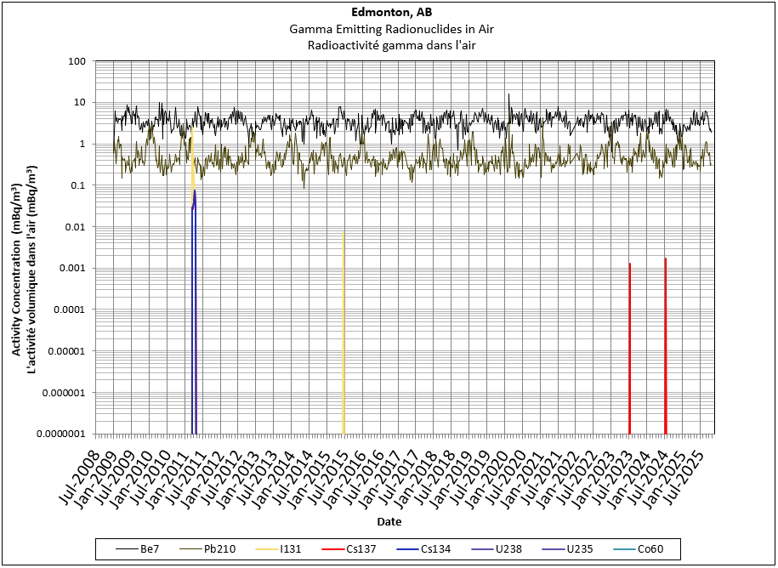
The above graph shows the Be7, Co60, Cs134, Cs137, I131, Pb210, Th234, U235, and U238 concentration in CRMN air filters from Edmonton, AB, from 2009 to present. The entire data set can be found in nms_airborne_radioactivity_ssn_radioactivite_dans_air.csv. If you require a copy of this data in a specific accessible format, please contact us at hc.rpb-brp.sc@canada.ca / Le graphique ci-dessus montre les concentrations de Be7, Co60, Cs134, Cs137, I131, Pb210, Th234, U235 et U238 dans les filtres à air pour Edmonton, AB, de 2009 à présent. L'ensemble des données se trouvent dans nms_airborne_radioactivity_ssn_radioactivite_dans_air.csv. Si vous souhaitez obtenir une copie de ces données dans un format accessible spécifique, veuillez nous contacter à hc.rpb-brp.sc@canada.ca

Slide 11
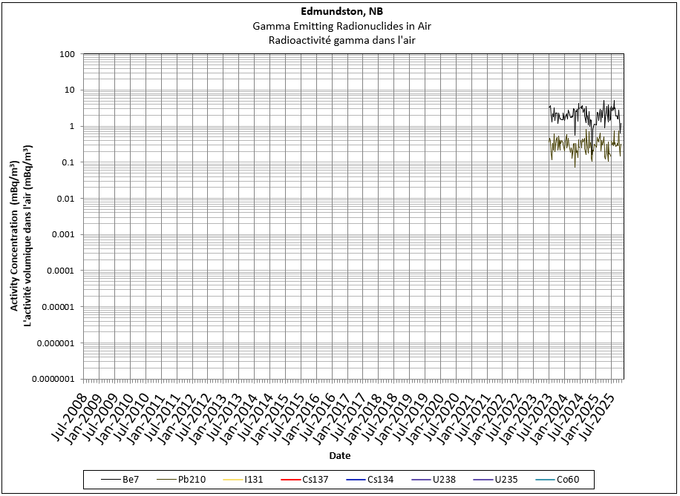
The above graph shows the Be7, Co60, Cs134, Cs137, I131, Pb210, Th234, U235, and U238 concentration in CRMN air filters from Edmundston, NB, from 2023 to present. The entire data set can be found in nms_airborne_radioactivity_ssn_radioactivite_dans_air.csv. If you require a copy of this data in a specific accessible format, please contact us at hc.rpb-brp.sc@canada.ca / Le graphique ci-dessus montre les concentrations de Be7, Co60, Cs134, Cs137, I131, Pb210, Th234, U235 et U238 dans les filtres à air pour Edmundston, NB, de 2023 à présent. L'ensemble des données se trouvent dans nms_airborne_radioactivity_ssn_radioactivite_dans_air.csv. Si vous souhaitez obtenir une copie de ces données dans un format accessible spécifique, veuillez nous contacter à hc.rpb-brp.sc@canada.ca

Slide 12
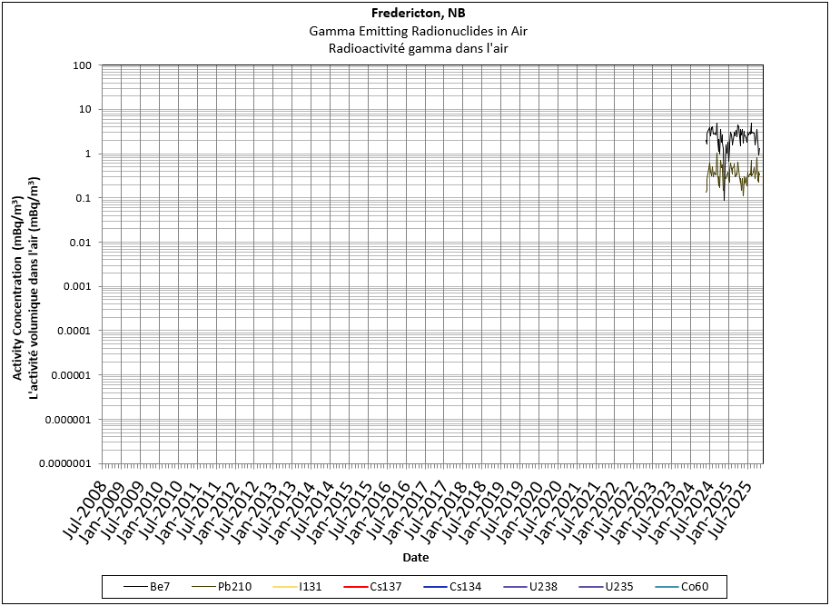
The above graph shows the Be7, Co60, Cs134, Cs137, I131, Pb210, Th234, U235, and U238 concentration in CRMN air filters from Fredericton, NB, from 2024 to present. The entire data set can be found in nms_airborne_radioactivity_ssn_radioactivite_dans_air.csv. If you require a copy of this data in a specific accessible format, please contact us at hc.rpb-brp.sc@canada.ca / Le graphique ci-dessus montre les concentrations de Be7, Co60, Cs134, Cs137, I131, Pb210, Th234, U235 et U238 dans les filtres à air pour Fredericton, NB, de 2024 à présent. L'ensemble des données se trouvent dans nms_airborne_radioactivity_ssn_radioactivite_dans_air.csv. Si vous souhaitez obtenir une copie de ces données dans un format accessible spécifique, veuillez nous contacter à hc.rpb-brp.sc@canada.ca

Slide 13
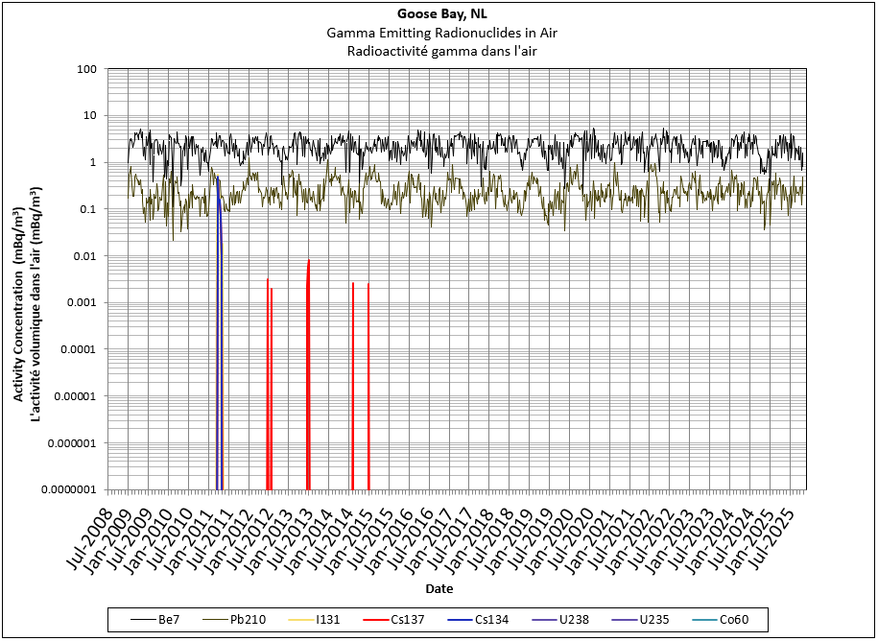
The above graph shows the Be7, Co60, Cs134, Cs137, I131, Pb210, Th234, U235, and U238 concentration in CRMN air filters from Goose Bay, NL, from 2009 to present. The entire data set can be found in nms_airborne_radioactivity_ssn_radioactivite_dans_air.csv. If you require a copy of this data in a specific accessible format, please contact us at hc.rpb-brp.sc@canada.ca / Le graphique ci-dessus montre les concentrations de Be7, Co60, Cs134, Cs137, I131, Pb210, Th234, U235 et U238 dans les filtres à air pour Goose Bay, NL, de 2009 à présent. L'ensemble des données se trouvent dans nms_airborne_radioactivity_ssn_radioactivite_dans_air.csv. Si vous souhaitez obtenir une copie de ces données dans un format accessible spécifique, veuillez nous contacter à hc.rpb-brp.sc@canada.ca

Slide 14
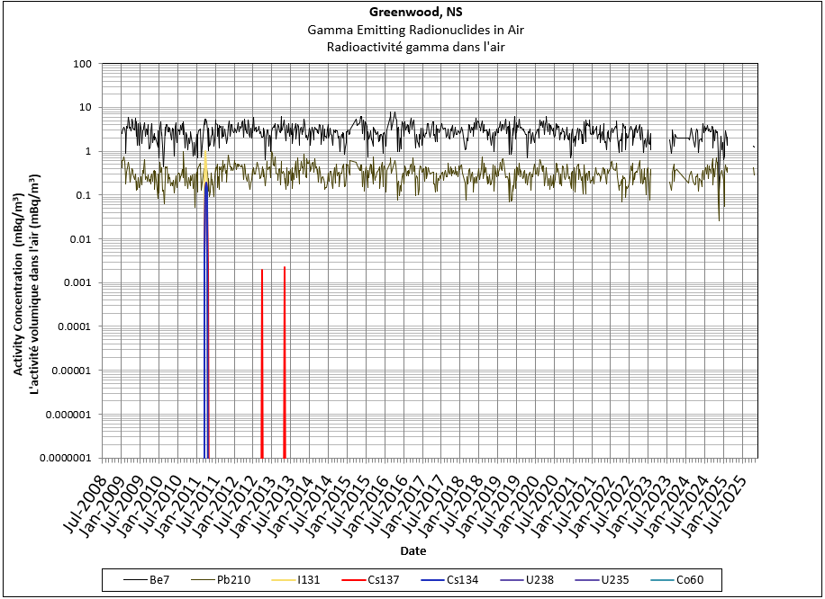
The above graph shows the Be7, Co60, Cs134, Cs137, I131, Pb210, Th234, U235, and U238 concentration in CRMN air filters from Greenwood, NS, from 2009 to present. The entire data set can be found in nms_airborne_radioactivity_ssn_radioactivite_dans_air.csv. If you require a copy of this data in a specific accessible format, please contact us at hc.rpb-brp.sc@canada.ca / Le graphique ci-dessus montre les concentrations de Be7, Co60, Cs134, Cs137, I131, Pb210, Th234, U235 et U238 dans les filtres à air pour Greenwood, NS, de 2009 à présent. L'ensemble des données se trouvent dans nms_airborne_radioactivity_ssn_radioactivite_dans_air.csv. Si vous souhaitez obtenir une copie de ces données dans un format accessible spécifique, veuillez nous contacter à hc.rpb-brp.sc@canada.ca

Slide 15
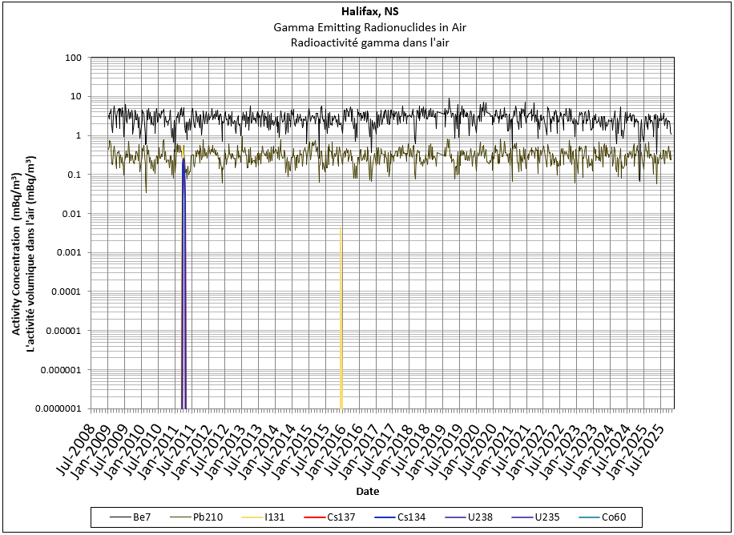
The above graph shows the Be7, Co60, Cs134, Cs137, I131, Pb210, Th234, U235, and U238 concentration in CRMN air filters from Halifax, NS, from 2009 to present. The entire data set can be found in nms_airborne_radioactivity_ssn_radioactivite_dans_air.csv. If you require a copy of this data in a specific accessible format, please contact us at hc.rpb-brp.sc@canada.ca / Le graphique ci-dessus montre les concentrations de Be7, Co60, Cs134, Cs137, I131, Pb210, Th234, U235 et U238 dans les filtres à air pour Halifax, NS, de 2009 à présent. L'ensemble des données se trouvent dans nms_airborne_radioactivity_ssn_radioactivite_dans_air.csv. Si vous souhaitez obtenir une copie de ces données dans un format accessible spécifique, veuillez nous contacter à hc.rpb-brp.sc@canada.ca

Slide 16
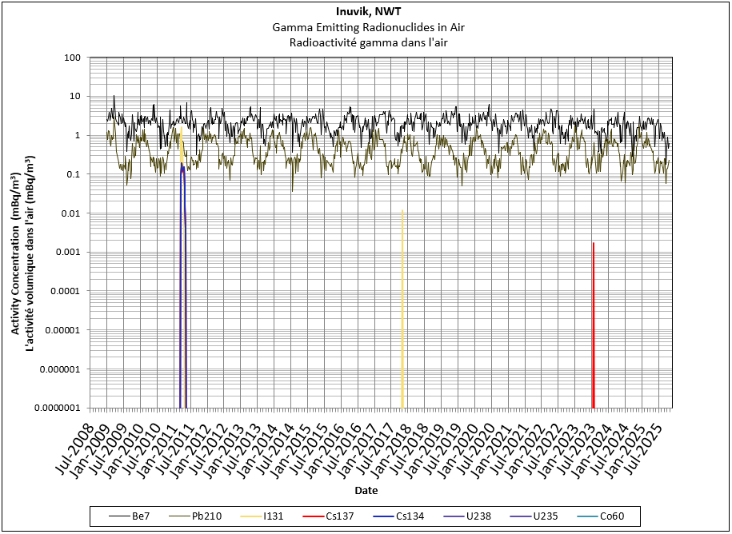
The above graph shows the Be7, Co60, Cs134, Cs137, I131, Pb210, Th234, U235, and U238 concentration in CRMN air filters from Inuvik, NWT, from 2009 to present. The entire data set can be found in nms_airborne_radioactivity_ssn_radioactivite_dans_air.csv. If you require a copy of this data in a specific accessible format, please contact us at hc.rpb-brp.sc@canada.ca / Le graphique ci-dessus montre les concentrations de Be7, Co60, Cs134, Cs137, I131, Pb210, Th234, U235 et U238 dans les filtres à air pour Inuvik, NWT, de 2009 à présent. L'ensemble des données se trouvent dans nms_airborne_radioactivity_ssn_radioactivite_dans_air.csv. Si vous souhaitez obtenir une copie de ces données dans un format accessible spécifique, veuillez nous contacter à hc.rpb-brp.sc@canada.ca

Slide 17
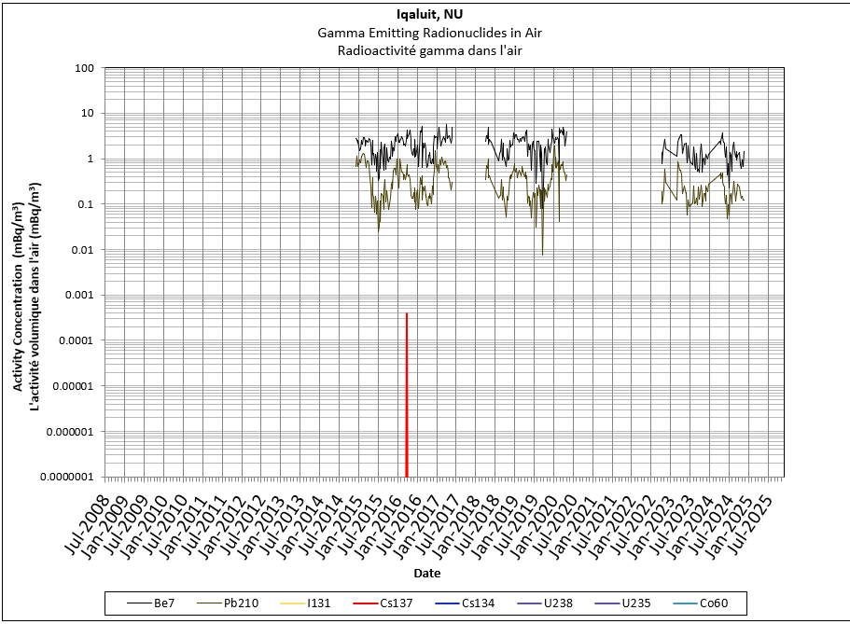
The above graph shows the Be7, Co60, Cs134, Cs137, I131, Pb210, Th234, U235, and U238 concentration in CRMN air filters from Iqaluit, NU, from 2014 to present. The entire data set can be found in nms_airborne_radioactivity_ssn_radioactivite_dans_air.csv. If you require a copy of this data in a specific accessible format, please contact us at hc.rpb-brp.sc@canada.ca / Le graphique ci-dessus montre les concentrations de Be7, Co60, Cs134, Cs137, I131, Pb210, Th234, U235 et U238 dans les filtres à air pour Iqaluit, NU, de 2014 à présent. L'ensemble des données se trouvent dans nms_airborne_radioactivity_ssn_radioactivite_dans_air.csv. Si vous souhaitez obtenir une copie de ces données dans un format accessible spécifique, veuillez nous contacter à hc.rpb-brp.sc@canada.ca

Slide 18
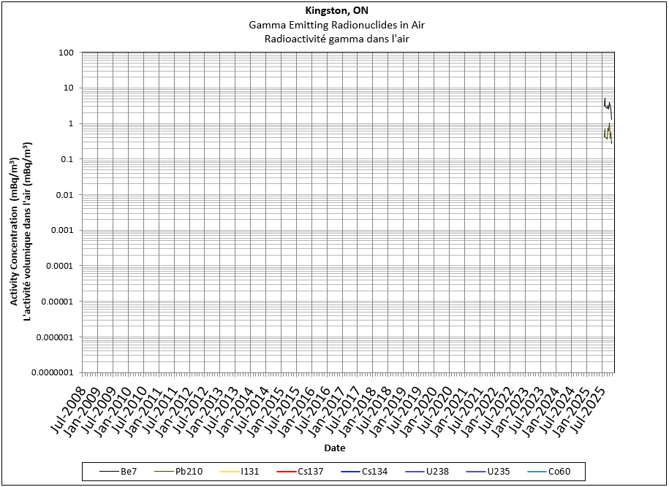
The above graph shows the Be7, Co60, Cs134, Cs137, I131, Pb210, Th234, U235, and U238 concentration in CRMN air filters from Kingston, ON, from 2025 to present. The entire data set can be found in nms_airborne_radioactivity_ssn_radioactivite_dans_air.csv. If you require a copy of this data in a specific accessible format, please contact us at hc.rpb-brp.sc@canada.ca / Le graphique ci-dessus montre les concentrations de Be7, Co60, Cs134, Cs137, I131, Pb210, Th234, U235 et U238 dans les filtres à air pour Kingston, ON, de 2025 à présent. L'ensemble des données se trouvent dans nms_airborne_radioactivity_ssn_radioactivite_dans_air.csv. Si vous souhaitez obtenir une copie de ces données dans un format accessible spécifique, veuillez nous contacter à hc.rpb-brp.sc@canada.ca

Slide 19
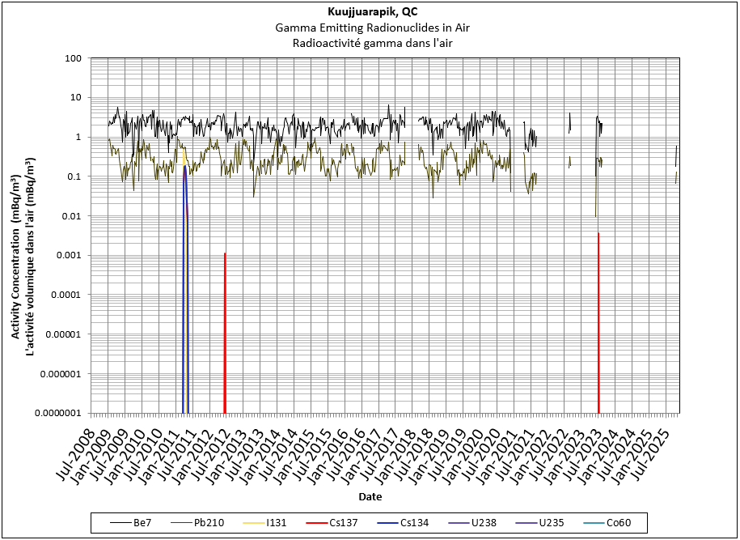
The above graph shows the Be7, Co60, Cs134, Cs137, I131, Pb210, Th234, U235, and U238 concentration in CRMN air filters from Kuujjuarapik, QC, from 2009 to present. The entire data set can be found in nms_airborne_radioactivity_ssn_radioactivite_dans_air.csv. If you require a copy of this data in a specific accessible format, please contact us at hc.rpb-brp.sc@canada.ca / Le graphique ci-dessus montre les concentrations de Be7, Co60, Cs134, Cs137, I131, Pb210, Th234, U235 et U238 dans les filtres à air pour Kuujjuarapik, QC, de 2009 à présent. L'ensemble des données se trouvent dans nms_airborne_radioactivity_ssn_radioactivite_dans_air.csv. Si vous souhaitez obtenir une copie de ces données dans un format accessible spécifique, veuillez nous contacter à hc.rpb-brp.sc@canada.ca

Slide 20

The above graph shows the Be7, Co60, Cs134, Cs137, I131, Pb210, Th234, U235, and U238 concentration in CRMN air filters from London, ON, from 2023 to present. The entire data set can be found in nms_airborne_radioactivity_ssn_radioactivite_dans_air.csv. If you require a copy of this data in a specific accessible format, please contact us at hc.rpb-brp.sc@canada.ca / Le graphique ci-dessus montre les concentrations de Be7, Co60, Cs134, Cs137, I131, Pb210, Th234, U235 et U238 dans les filtres à air pour London, ON, de 2023 à présent. L'ensemble des données se trouvent dans nms_airborne_radioactivity_ssn_radioactivite_dans_air.csv. Si vous souhaitez obtenir une copie de ces données dans un format accessible spécifique, veuillez nous contacter à hc.rpb-brp.sc@canada.ca

Slide 21
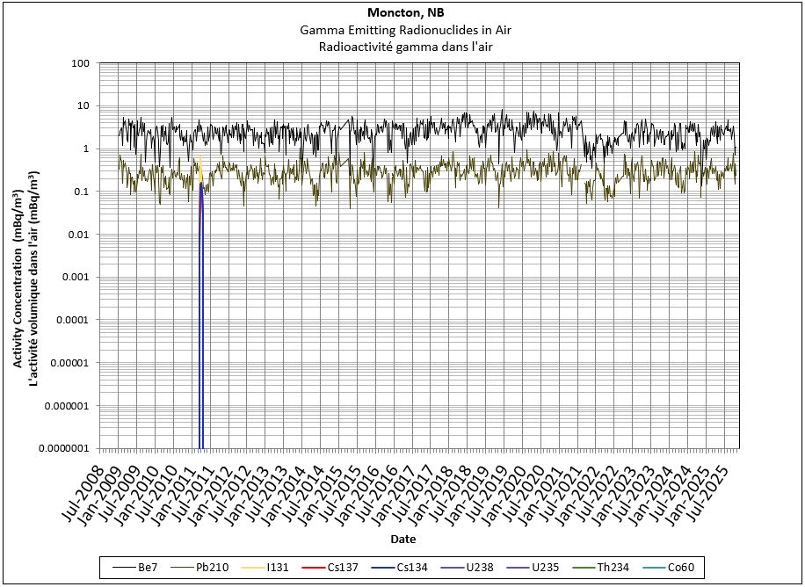
The above graph shows the Be7, Co60, Cs134, Cs137, I131, Pb210, Th234, U235, and U238 concentration in CRMN air filters from Moncton, NB, from 2009 to present. The entire data set can be found in nms_airborne_radioactivity_ssn_radioactivite_dans_air.csv. If you require a copy of this data in a specific accessible format, please contact us at hc.rpb-brp.sc@canada.ca / Le graphique ci-dessus montre les concentrations de Be7, Co60, Cs134, Cs137, I131, Pb210, Th234, U235 et U238 dans les filtres à air pour Moncton, NB, de 2009 à présent. L'ensemble des données se trouvent dans nms_airborne_radioactivity_ssn_radioactivite_dans_air.csv. Si vous souhaitez obtenir une copie de ces données dans un format accessible spécifique, veuillez nous contacter à hc.rpb-brp.sc@canada.ca

Slide 22
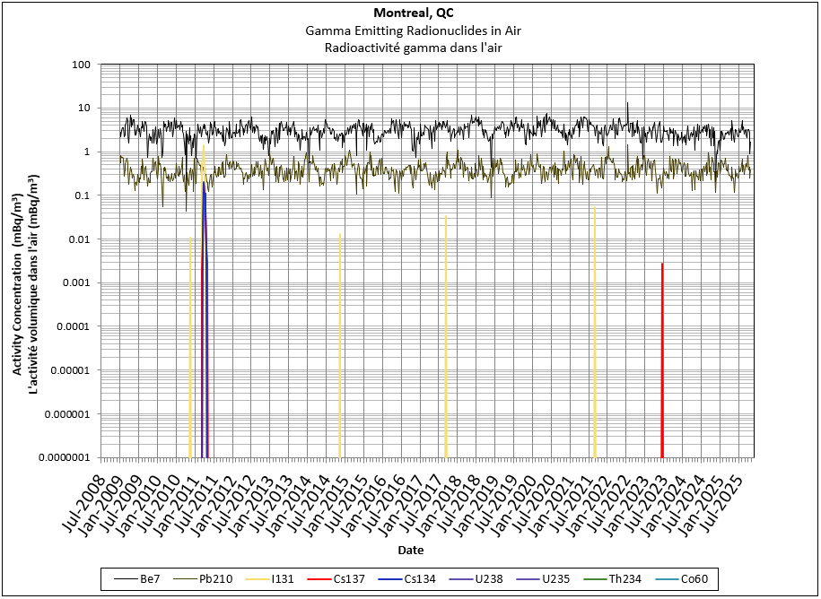
The above graph shows the Be7, Co60, Cs134, Cs137, I131, Pb210, Th234, U235, and U238 concentration in CRMN air filters from Montréal, QC, from 2009 to present. The entire data set can be found in nms_airborne_radioactivity_ssn_radioactivite_dans_air.csv. If you require a copy of this data in a specific accessible format, please contact us at hc.rpb-brp.sc@canada.ca / Le graphique ci-dessus montre les concentrations de Be7, Co60, Cs134, Cs137, I131, Pb210, Th234, U235 et U238 dans les filtres à air pour Montréal, QC, de 2009 à présent. L'ensemble des données se trouvent dans nms_airborne_radioactivity_ssn_radioactivite_dans_air.csv. Si vous souhaitez obtenir une copie de ces données dans un format accessible spécifique, veuillez nous contacter à hc.rpb-brp.sc@canada.ca

Slide 23
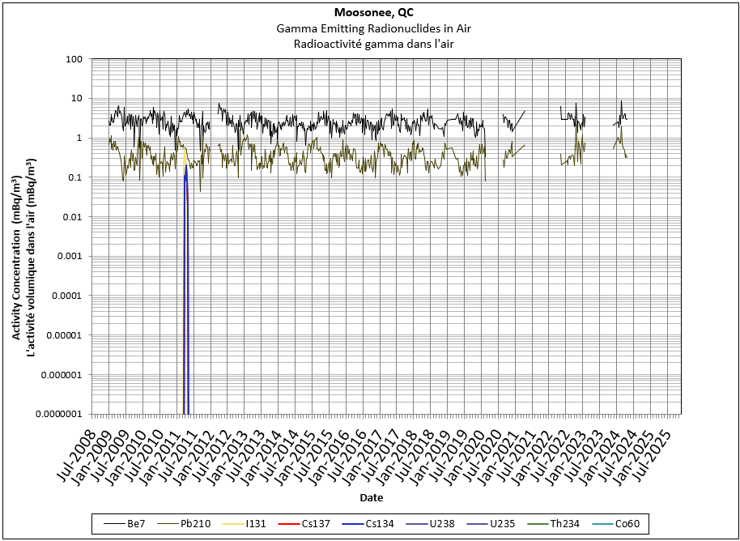
The above graph shows the Be7, Co60, Cs134, Cs137, I131, Pb210, Th234, U235, and U238 concentration in CRMN air filters from Moosonee, ON, from 2009 to present. The entire data set can be found in nms_airborne_radioactivity_ssn_radioactivite_dans_air.csv. If you require a copy of this data in a specific accessible format, please contact us at hc.rpb-brp.sc@canada.ca / Le graphique ci-dessus montre les concentrations de Be7, Co60, Cs134, Cs137, I131, Pb210, Th234, U235 et U238 dans les filtres à air pour Moosonee, ON, de 2009 à présent. L'ensemble des données se trouvent dans nms_airborne_radioactivity_ssn_radioactivite_dans_air.csv. Si vous souhaitez obtenir une copie de ces données dans un format accessible spécifique, veuillez nous contacter à hc.rpb-brp.sc@canada.ca

Slide 24
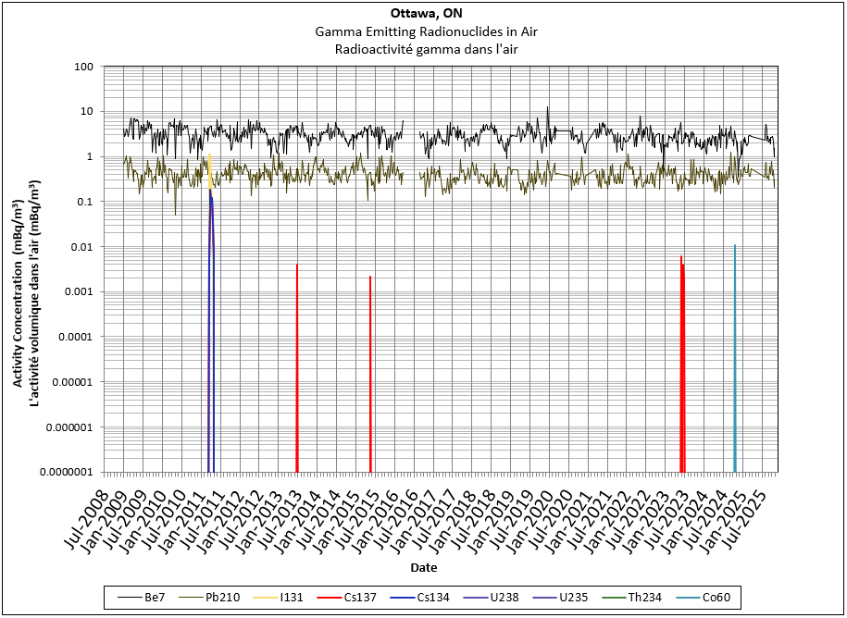
The above graph shows the Be7, Co60, Cs134, Cs137, I131, Pb210, Th234, U235, and U238 concentration in CRMN air filters from Ottawa, ON, from 2009 to present. The entire data set can be found in nms_airborne_radioactivity_ssn_radioactivite_dans_air.csv. If you require a copy of this data in a specific accessible format, please contact us at hc.rpb-brp.sc@canada.ca / Le graphique ci-dessus montre les concentrations de Be7, Co60, Cs134, Cs137, I131, Pb210, Th234, U235 et U238 dans les filtres à air pour Ottawa, ON, de 2009 à présent. L'ensemble des données se trouvent dans nms_airborne_radioactivity_ssn_radioactivite_dans_air.csv. Si vous souhaitez obtenir une copie de ces données dans un format accessible spécifique, veuillez nous contacter à hc.rpb-brp.sc@canada.ca

Slide 25
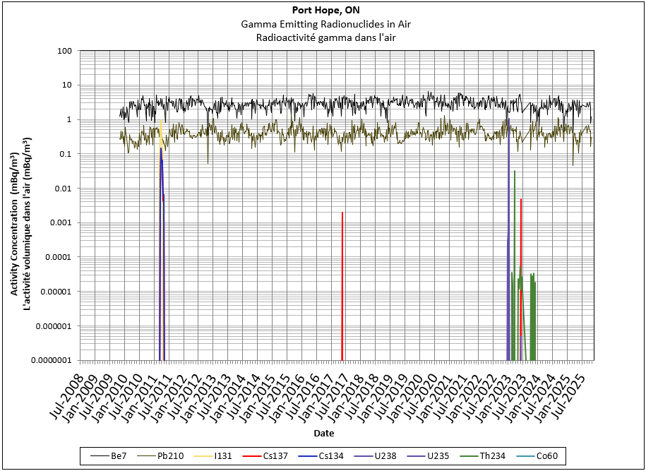
The above graph shows the Be7, Co60, Cs134, Cs137, I131, Pb210, Th234, U235, and U238 concentration in CRMN air filters from Port Hope, ON, from 2009 to present. The entire data set can be found in nms_airborne_radioactivity_ssn_radioactivite_dans_air.csv. If you require a copy of this data in a specific accessible format, please contact us at hc.rpb-brp.sc@canada.ca / Le graphique ci-dessus montre les concentrations de Be7, Co60, Cs134, Cs137, I131, Pb210, Th234, U235 et U238 dans les filtres à air pour Port Hope, ON, de 2009 à présent. L'ensemble des données se trouvent dans nms_airborne_radioactivity_ssn_radioactivite_dans_air.csv. Si vous souhaitez obtenir une copie de ces données dans un format accessible spécifique, veuillez nous contacter à hc.rpb-brp.sc@canada.ca

Slide 26
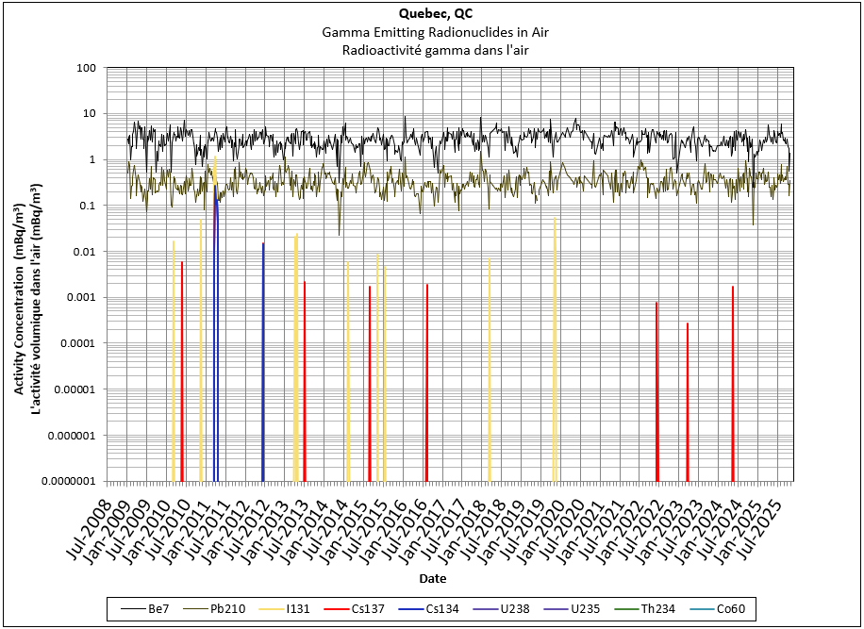
The above graph shows the Be7, Co60, Cs134, Cs137, I131, Pb210, Th234, U235, and U238 concentration in CRMN air filters from Québec, QC, from 2009 to present. The entire data set can be found in nms_airborne_radioactivity_ssn_radioactivite_dans_air.csv. If you require a copy of this data in a specific accessible format, please contact us at hc.rpb-brp.sc@canada.ca / Le graphique ci-dessus montre les concentrations de Be7, Co60, Cs134, Cs137, I131, Pb210, Th234, U235 et U238 dans les filtres à air pour Québec, QC, de 2009 à présent. L'ensemble des données se trouvent dans nms_airborne_radioactivity_ssn_radioactivite_dans_air.csv. Si vous souhaitez obtenir une copie de ces données dans un format accessible spécifique, veuillez nous contacter à hc.rpb-brp.sc@canada.ca

Slide 27
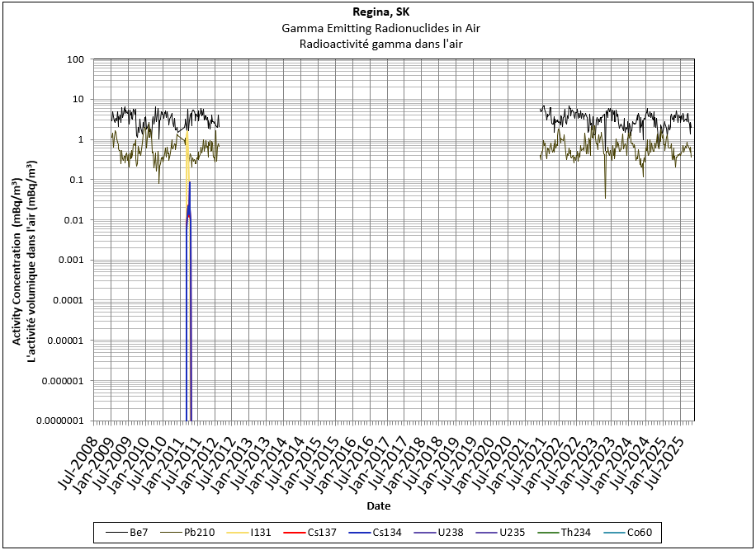
The above graph shows the Be7, Co60, Cs134, Cs137, I131, Pb210, Th234, U235, and U238 concentration in CRMN air filters from Regina, SK, from 2009 to present. The entire data set can be found in nms_airborne_radioactivity_ssn_radioactivite_dans_air.csv. If you require a copy of this data in a specific accessible format, please contact us at hc.rpb-brp.sc@canada.ca / Le graphique ci-dessus montre les concentrations de Be7, Co60, Cs134, Cs137, I131, Pb210, Th234, U235 et U238 dans les filtres à air pour Regina, SK, de 2009 à présent. L'ensemble des données se trouvent dans nms_airborne_radioactivity_ssn_radioactivite_dans_air.csv. Si vous souhaitez obtenir une copie de ces données dans un format accessible spécifique, veuillez nous contacter à hc.rpb-brp.sc@canada.ca

Slide 28
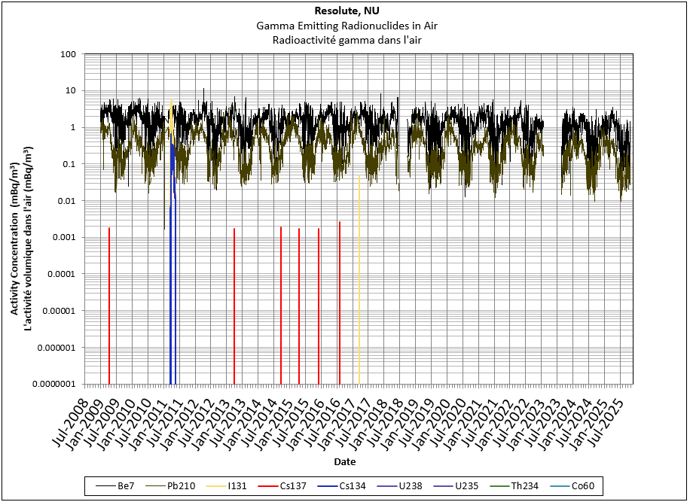
The above graph shows the Be7, Co60, Cs134, Cs137, I131, Pb210, Th234, U235, and U238 concentration in CRMN air filters from Resolute, NU, from 2009 to present. The entire data set can be found in nms_airborne_radioactivity_ssn_radioactivite_dans_air.csv. If you require a copy of this data in a specific accessible format, please contact us at hc.rpb-brp.sc@canada.ca / Le graphique ci-dessus montre les concentrations de Be7, Co60, Cs134, Cs137, I131, Pb210, Th234, U235 et U238 dans les filtres à air pour Resolute, NU, de 2009 à présent. L'ensemble des données se trouvent dans nms_airborne_radioactivity_ssn_radioactivite_dans_air.csv. Si vous souhaitez obtenir une copie de ces données dans un format accessible spécifique, veuillez nous contacter à hc.rpb-brp.sc@canada.ca

Slide 29
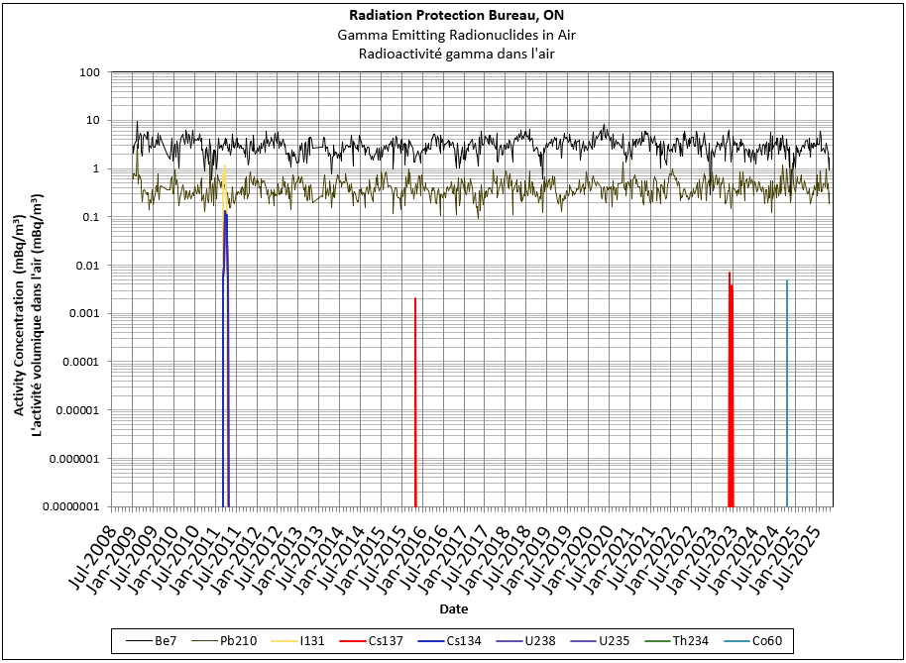
The above graph shows the Be7, Co60, Cs134, Cs137, I131, Pb210, Th234, U235, and U238 concentration in CRMN air filters from the Radiation Protection Bureau, ON, from 2009 to present. The entire data set can be found in nms_airborne_radioactivity_ssn_radioactivite_dans_air.csv. If you require a copy of this data in a specific accessible format, please contact us at hc.rpb-brp.sc@canada.ca / Le graphique ci-dessus montre les concentrations de Be7, Co60, Cs134, Cs137, I131, Pb210, Th234, U235 et U238 dans les filtres à air pour le bureau de la radioprotection, ON, de 2009 à présent. L'ensemble des données se trouvent dans nms_airborne_radioactivity_ssn_radioactivite_dans_air.csv. Si vous souhaitez obtenir une copie de ces données dans un format accessible spécifique, veuillez nous contacter à hc.rpb-brp.sc@canada.ca

Slide 30
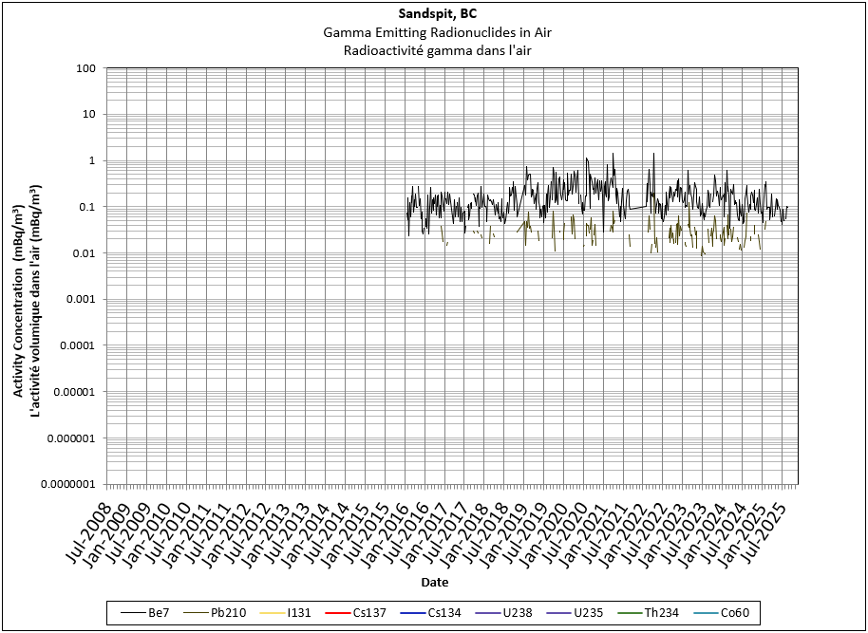
The above graph shows the Be7, Co60, Cs134, Cs137, I131, Pb210, Th234, U235, and U238 concentration in CRMN air filters from Sandspit, BC, from 2016 to present. The entire data set can be found in nms_airborne_radioactivity_ssn_radioactivite_dans_air.csv. If you require a copy of this data in a specific accessible format, please contact us at hc.rpb-brp.sc@canada.ca / Le graphique ci-dessus montre les concentrations de Be7, Co60, Cs134, Cs137, I131, Pb210, Th234, U235 et U238 dans les filtres à air pour Sandspit, BC, de 2016 à présent. L'ensemble des données se trouvent dans nms_airborne_radioactivity_ssn_radioactivite_dans_air.csv. Si vous souhaitez obtenir une copie de ces données dans un format accessible spécifique, veuillez nous contacter à hc.rpb-brp.sc@canada.ca

Slide 31
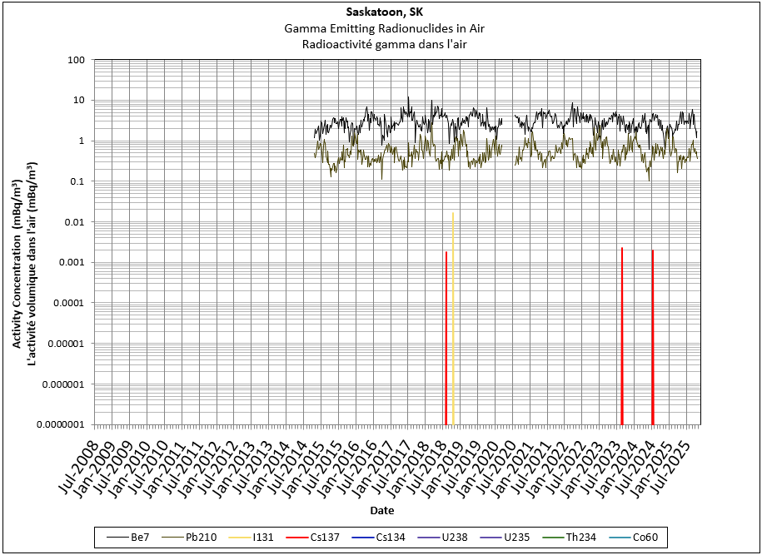
The above graph shows the Be7, Co60, Cs134, Cs137, I131, Pb210, Th234, U235, and U238 concentration in CRMN air filters from Saskatoon, SK, from 2014 to present. The entire data set can be found in nms_airborne_radioactivity_ssn_radioactivite_dans_air.csv. If you require a copy of this data in a specific accessible format, please contact us at hc.rpb-brp.sc@canada.ca / Le graphique ci-dessus montre les concentrations de Be7, Co60, Cs134, Cs137, I131, Pb210, Th234, U235 et U238 dans les filtres à air pour Saskatoon, SK, de 2014 à présent. L'ensemble des données se trouvent dans nms_airborne_radioactivity_ssn_radioactivite_dans_air.csv. Si vous souhaitez obtenir une copie de ces données dans un format accessible spécifique, veuillez nous contacter à hc.rpb-brp.sc@canada.ca

Slide 32
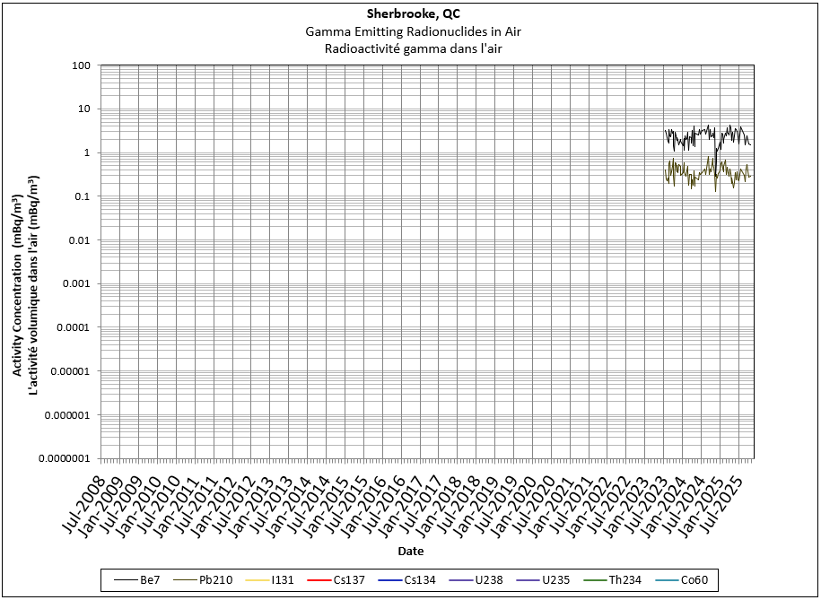
The above graph shows the Be7, Co60, Cs134, Cs137, I131, Pb210, Th234, U235, and U238 concentration in CRMN air filters from Sherbrooke, QC, from 2023 to present. The entire data set can be found in nms_airborne_radioactivity_ssn_radioactivite_dans_air.csv. If you require a copy of this data in a specific accessible format, please contact us at hc.rpb-brp.sc@canada.ca / Le graphique ci-dessus montre les concentrations de Be7, Co60, Cs134, Cs137, I131, Pb210, Th234, U235 et U238 dans les filtres à air pour Sherbrooke, QC, de 2023 à présent. L'ensemble des données se trouvent dans nms_airborne_radioactivity_ssn_radioactivite_dans_air.csv. Si vous souhaitez obtenir une copie de ces données dans un format accessible spécifique, veuillez nous contacter à hc.rpb-brp.sc@canada.ca

Slide 33
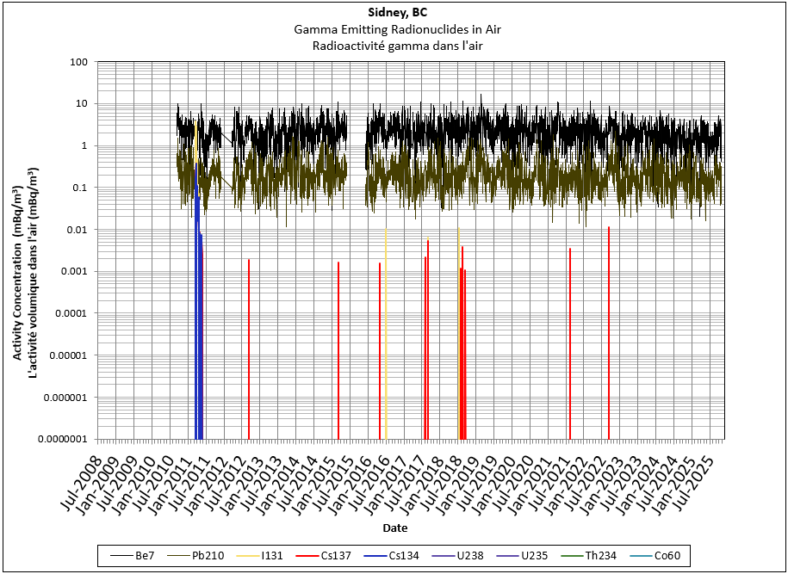
The above graph shows the Be7, Co60, Cs134, Cs137, I131, Pb210, Th234, U235, and U238 concentration in CRMN air filters from Sidney, BC, from 2010 to present. The entire data set can be found in nms_airborne_radioactivity_ssn_radioactivite_dans_air.csv. If you require a copy of this data in a specific accessible format, please contact us at hc.rpb-brp.sc@canada.ca / Le graphique ci-dessus montre les concentrations de Be7, Co60, Cs134, Cs137, I131, Pb210, Th234, U235 et U238 dans les filtres à air pour Sidney, BC, de 2010 à présent. L'ensemble des données se trouvent dans nms_airborne_radioactivity_ssn_radioactivite_dans_air.csv. Si vous souhaitez obtenir une copie de ces données dans un format accessible spécifique, veuillez nous contacter à hc.rpb-brp.sc@canada.ca

Slide 34
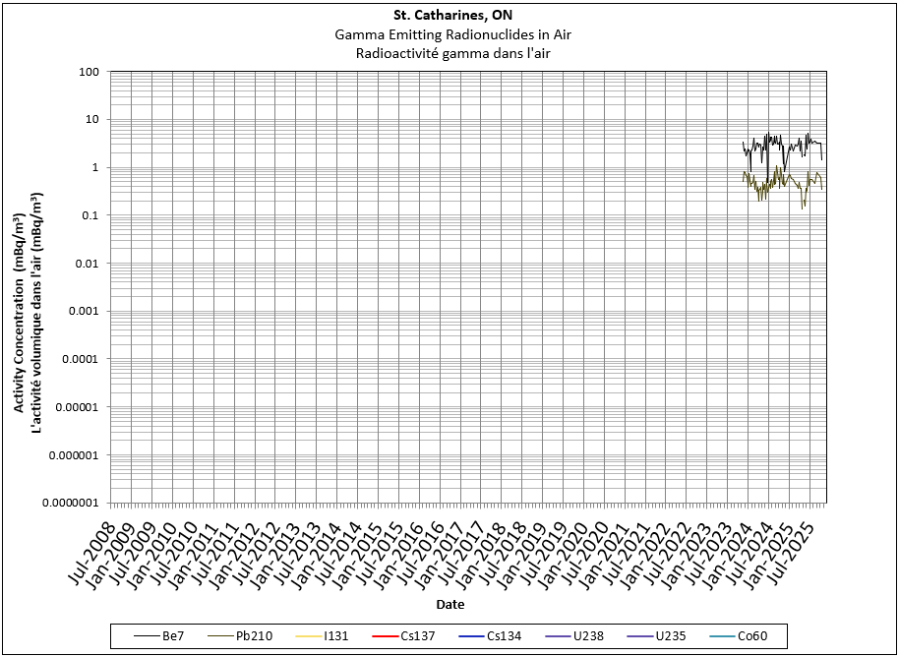
The above graph shows the Be7, Co60, Cs134, Cs137, I131, Pb210, Th234, U235, and U238 concentration in CRMN air filters from St. Catharines, ON, from 2023 to present. The entire data set can be found in nms_airborne_radioactivity_ssn_radioactivite_dans_air.csv. If you require a copy of this data in a specific accessible format, please contact us at hc.rpb-brp.sc@canada.ca / Le graphique ci-dessus montre les concentrations de Be7, Co60, Cs134, Cs137, I131, Pb210, Th234, U235 et U238 dans les filtres à air pour St. Catharines, ON, de 2023 à présent. L'ensemble des données se trouvent dans nms_airborne_radioactivity_ssn_radioactivite_dans_air.csv. Si vous souhaitez obtenir une copie de ces données dans un format accessible spécifique, veuillez nous contacter à hc.rpb-brp.sc@canada.ca

Slide 35
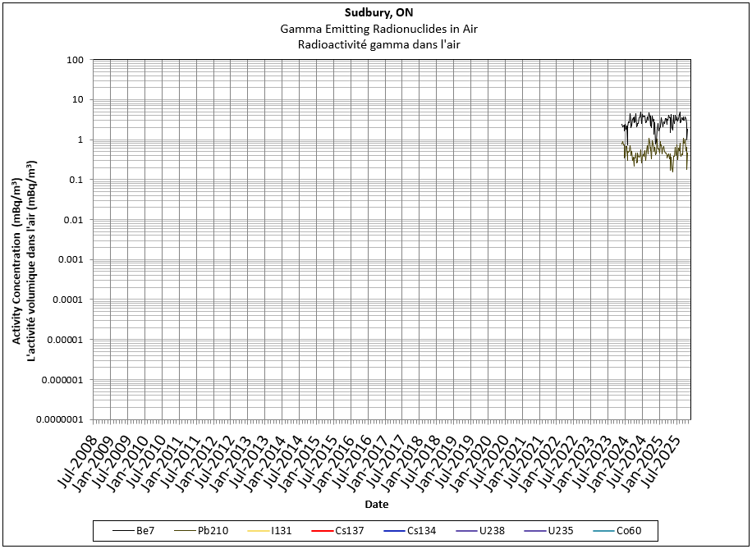
The above graph shows the Be7, Co60, Cs134, Cs137, I131, Pb210, Th234, U235, and U238 concentration in CRMN air filters from Sudbury, ON, from 2023 to present. The entire data set can be found in nms_airborne_radioactivity_ssn_radioactivite_dans_air.csv. If you require a copy of this data in a specific accessible format, please contact us at hc.rpb-brp.sc@canada.ca / Le graphique ci-dessus montre les concentrations de Be7, Co60, Cs134, Cs137, I131, Pb210, Th234, U235 et U238 dans les filtres à air pour Sudbury, ON, de 2023 à présent. L'ensemble des données se trouvent dans nms_airborne_radioactivity_ssn_radioactivite_dans_air.csv. Si vous souhaitez obtenir une copie de ces données dans un format accessible spécifique, veuillez nous contacter à hc.rpb-brp.sc@canada.ca

Slide 36
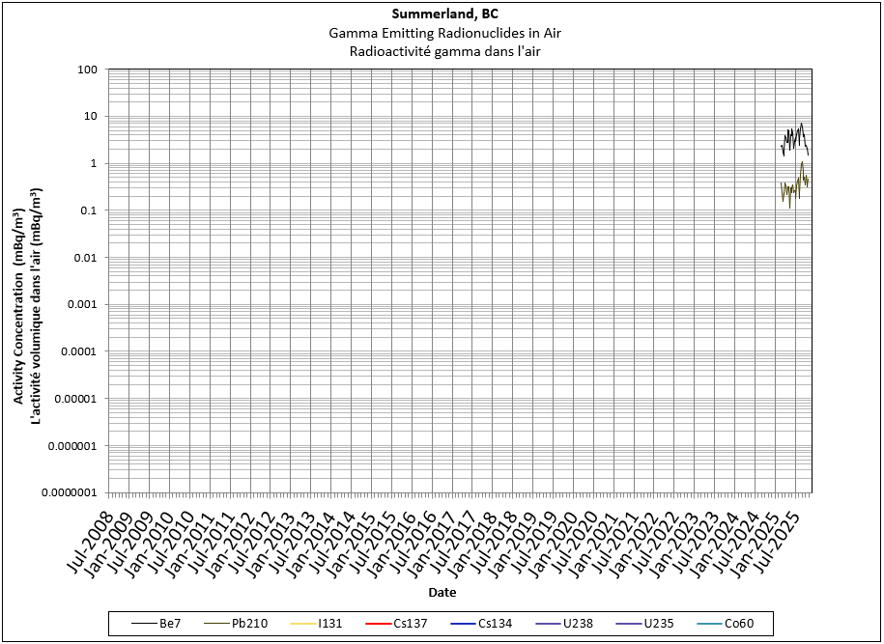
The above graph shows the Be7, Co60, Cs134, Cs137, I131, Pb210, Th234, U235, and U238 concentration in CRMN air filters from Summerland, BC, from 2025 to present. The entire data set can be found in nms_airborne_radioactivity_ssn_radioactivite_dans_air.csv. If you require a copy of this data in a specific accessible format, please contact us at hc.rpb-brp.sc@canada.ca / Le graphique ci-dessus montre les concentrations de Be7, Co60, Cs134, Cs137, I131, Pb210, Th234, U235 et U238 dans les filtres à air pour Summerland, BC, de 2025 à présent. L'ensemble des données se trouvent dans nms_airborne_radioactivity_ssn_radioactivite_dans_air.csv. Si vous souhaitez obtenir une copie de ces données dans un format accessible spécifique, veuillez nous contacter à hc.rpb-brp.sc@canada.ca

Slide 37
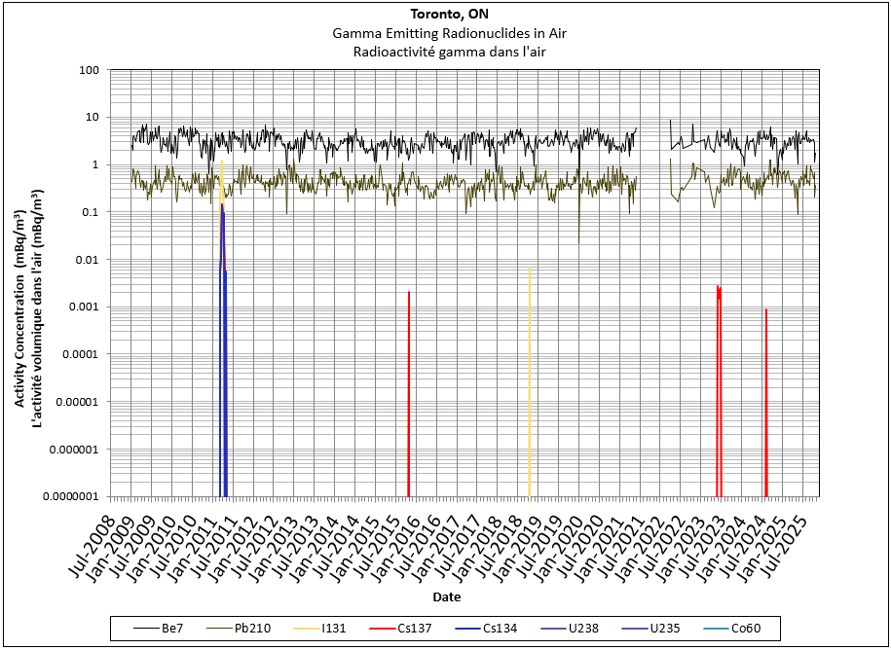
The above graph shows the Be7, Co60, Cs134, Cs137, I131, Pb210, Th234, U235, and U238 concentration in CRMN air filters from Toronto, ON, from 2009 to present. The entire data set can be found in nms_airborne_radioactivity_ssn_radioactivite_dans_air.csv. If you require a copy of this data in a specific accessible format, please contact us at hc.rpb-brp.sc@canada.ca / Le graphique ci-dessus montre les concentrations de Be7, Co60, Cs134, Cs137, I131, Pb210, Th234, U235 et U238 dans les filtres à air pour Toronto, ON, de 2009 à présent. L'ensemble des données se trouvent dans nms_airborne_radioactivity_ssn_radioactivite_dans_air.csv. Si vous souhaitez obtenir une copie de ces données dans un format accessible spécifique, veuillez nous contacter à hc.rpb-brp.sc@canada.ca

Slide 38
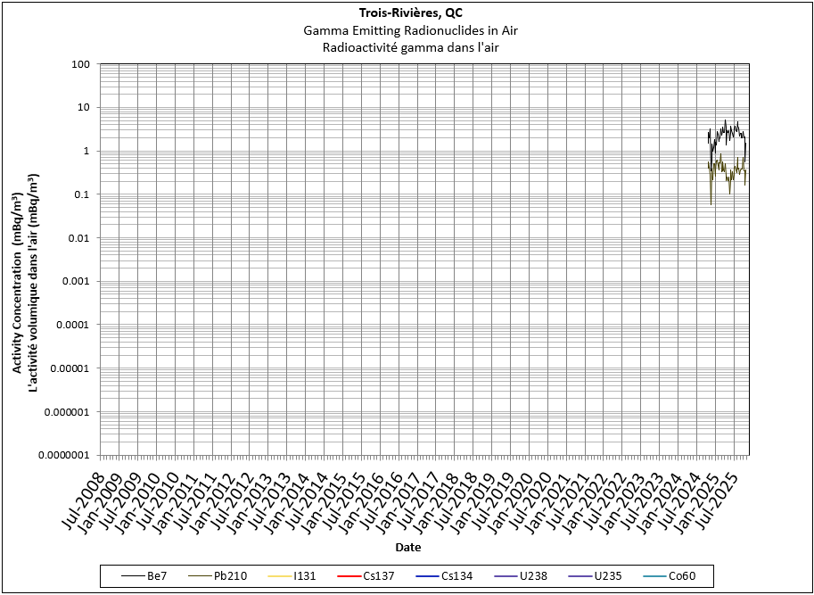
The above graph shows the Be7, Co60, Cs134, Cs137, I131, Pb210, Th234, U235, and U238 concentration in CRMN air filters from Trois-Rivières, QC, from 2024 to present. The entire data set can be found in nms_airborne_radioactivity_ssn_radioactivite_dans_air.csv. If you require a copy of this data in a specific accessible format, please contact us at hc.rpb-brp.sc@canada.ca / Le graphique ci-dessus montre les concentrations de Be7, Co60, Cs134, Cs137, I131, Pb210, Th234, U235 et U238 dans les filtres à air pour Trois-Rivières, NB, de 2024 à présent. L'ensemble des données se trouvent dans nms_airborne_radioactivity_ssn_radioactivite_dans_air.csv. Si vous souhaitez obtenir une copie de ces données dans un format accessible spécifique, veuillez nous contacter à hc.rpb-brp.sc@canada.ca

Slide 39
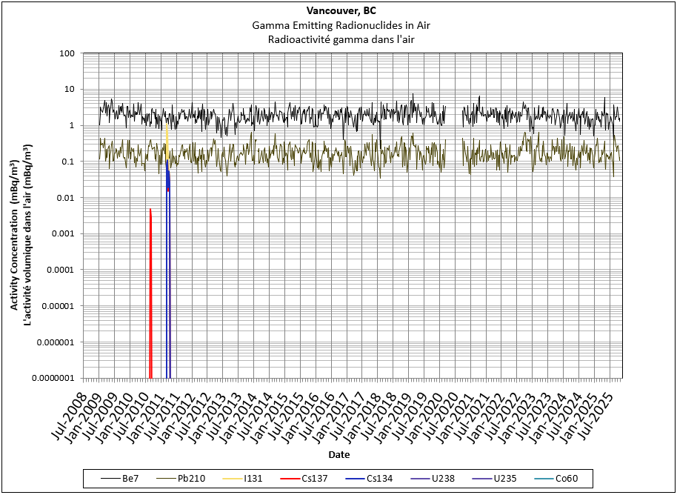
The above graph shows the Be7, Co60, Cs134, Cs137, I131, Pb210, Th234, U235, and U238 concentration in CRMN air filters from Vancouver, BC, from 2009 to present. The entire data set can be found in nms_airborne_radioactivity_ssn_radioactivite_dans_air.csv. If you require a copy of this data in a specific accessible format, please contact us at hc.rpb-brp.sc@canada.ca / Le graphique ci-dessus montre les concentrations de Be7, Co60, Cs134, Cs137, I131, Pb210, Th234, U235 et U238 dans les filtres à air pour Vancouver, BC, de 2009 à présent. L'ensemble des données se trouvent dans nms_airborne_radioactivity_ssn_radioactivite_dans_air.csv. Si vous souhaitez obtenir une copie de ces données dans un format accessible spécifique, veuillez nous contacter à hc.rpb-brp.sc@canada.ca

Slide 40
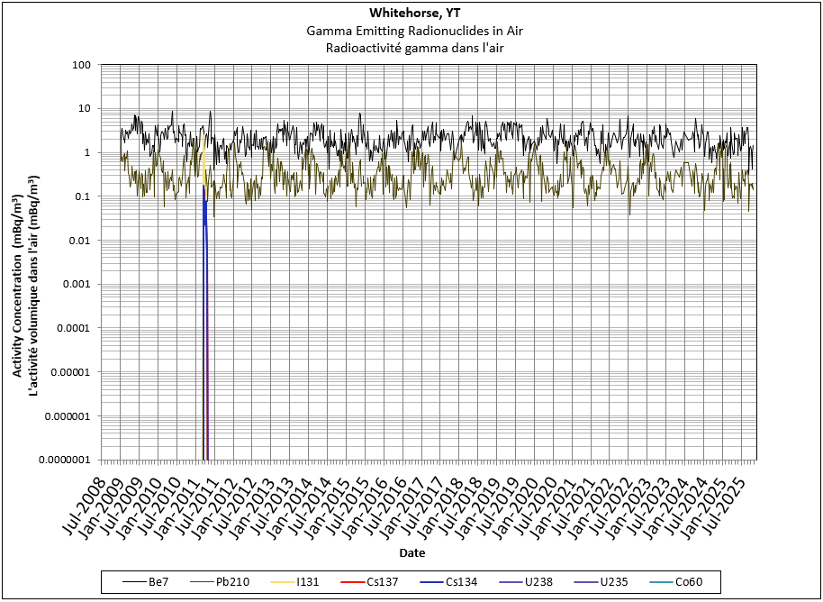
The above graph shows the Be7, Co60, Cs134, Cs137, I131, Pb210, Th234, U235, and U238 concentration in CRMN air filters from Whitehorse, YT, from 2009 to present. The entire data set can be found in nms_airborne_radioactivity_ssn_radioactivite_dans_air.csv. If you require a copy of this data in a specific accessible format, please contact us at hc.rpb-brp.sc@canada.ca / Le graphique ci-dessus montre les concentrations de Be7, Co60, Cs134, Cs137, I131, Pb210, Th234, U235 et U238 dans les filtres à air pour Whitehorse, YT, de 2009 à présent. L'ensemble des données se trouvent dans nms_airborne_radioactivity_ssn_radioactivite_dans_air.csv. Si vous souhaitez obtenir une copie de ces données dans un format accessible spécifique, veuillez nous contacter à hc.rpb-brp.sc@canada.ca

Slide 41
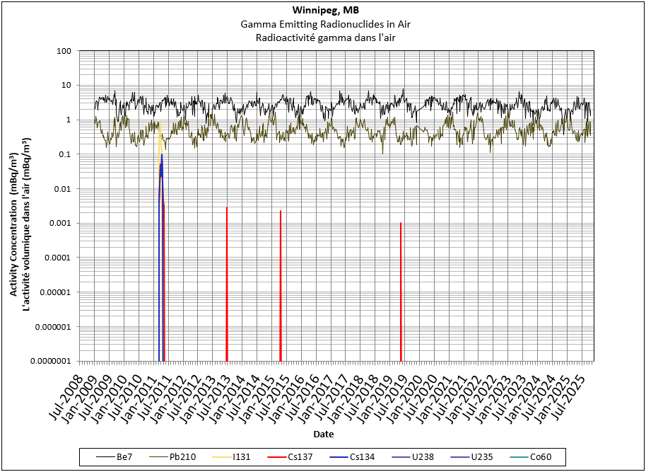
The above graph shows the Be7, Co60, Cs134, Cs137, I131, Pb210, Th234, U235, and U238 concentration in CRMN air filters from Winnipeg, MB, from 2009 to present. The entire data set can be found in nms_airborne_radioactivity_ssn_radioactivite_dans_air.csv. If you require a copy of this data in a specific accessible format, please contact us at hc.rpb-brp.sc@canada.ca / Le graphique ci-dessus montre les concentrations de Be7, Co60, Cs134, Cs137, I131, Pb210, Th234, U235 et U238 dans les filtres à air pour Winnipeg, MB, de 2009 à présent. L'ensemble des données se trouvent dans nms_airborne_radioactivity_ssn_radioactivite_dans_air.csv. Si vous souhaitez obtenir une copie de ces données dans un format accessible spécifique, veuillez nous contacter à hc.rpb-brp.sc@canada.ca

